Slide 1
Causal Inference

Slide 2
Кейс дня
Рассмотрим следующую проблему. Мы продаём кофе возле большого бизнес-центра. Перед началом рабочего дня мы можем взять мелок и написать на доске сегодняшнюю цену на малиновый раф. Мы можем установить одну из двух цен: W_1 или W_2. По результатам каждого дня i мы наблюдаем суммарную прибыль Y_i. Наша цель - выбрать такую цену, чтобы прибыль в была выше.

Slide 3
Проблема кейса
К сожалению, мы не можем воспользоваться стандартным A/B тестированием и предлагать разную цену разным посетителям: проходящие мимо потенциальные клиенты видят цену, написанную на доске, и решают, хотят ли они купить малиновый раф. Однако нам очень хочется оценить влияние цен на прибыль. Поэтому придётся пользоваться более хитрыми методами!

Slide 4
Что же делать?

Slide 5
Математическая формулировка
Имеется набор признаков X_i, описывающий i-e наблюдение (день i). Имеется W_i - цена, использованная в этот день (W_1 или W_2). Имеется Y_i - значение прибыли, полученное в день i. Считаем, что значение прибыли зависит от цены, т.е. Y_i = Y_i(W_i)
Хочется оценить следующую величину ATE (average treatment effect):
ATE = E(Y_i(W_1) - Y_i(W_2)).
Главная проблема - что в каждый день известно лишь одно из двух значений.

Slide 6
Метод случайных экспериментов
В самом простом случае мы можем положить, что W_1 или W_2 случайно выбираются в каждый из дней. Тогда можно положить:
d = E(Y_i(W_1) - Y_i(W_2)) =
E(Y_i(W_1)) - E(Y_i(W_2))
E(Y_i(W_1)|W_i=W_1) - E(Y_i(W_2)|W_i=W_2)) =
E(Y_i|W_i=W_1) - E(Y_i|W_i=W_2))
Таким образом, в теории можно просто взять разницу в прибыли при разных ценах и положить что это и есть искомая величина.

Slide 7
Почему это не работает
В реальности оказывается, что Y_i зависит не только от W_i, но и дополнительных признаков (ковариат) X_i:
-работают люди из соседнего БЦ в один день удалённо, в другой из офиса -каждый день разная погода -конкуренты также могут менять цены ежедневно Поэтому простая оценка не даст нужный результат

Slide 8
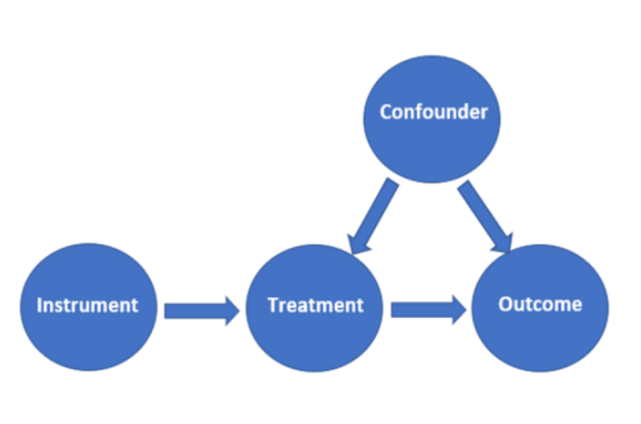

Slide 9
Учет X
Можно взять:
ATE = E(f(X_i, W_1)) - E(f(X_i, W_2))
Где f(X, W) = Y - некоторая функция, способная предсказывать значение прибыли.
В простом случае можно использовать линейную модель (обученную через МНК). В этом случае мы получим хорошую интерпретируемую модель, но мы не можем гарантировать, что линейность соблюдена.
К сожалению, большинство методов ML не способны обучить хорошую f(Xi, W) без знания вида зависимости. Даже если зависимость известна - нужны данные для обучения…

Slide 10
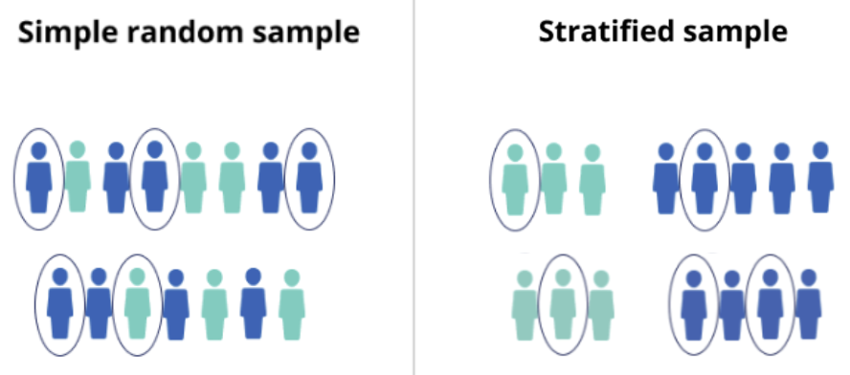
Стратификация

Slide 11
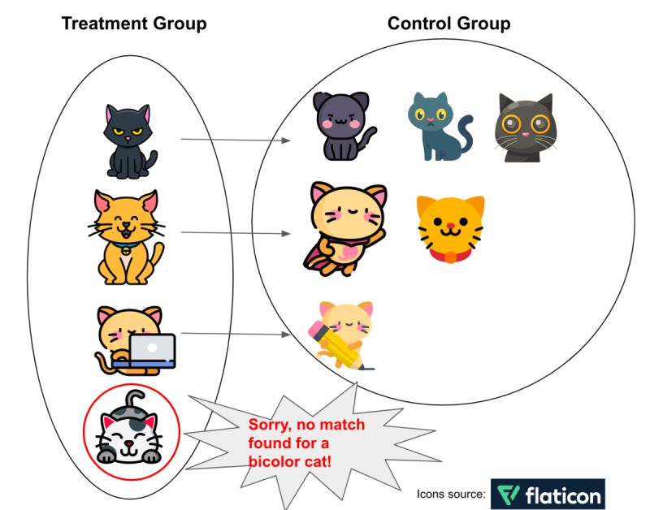
Мэтчинг

Slide 12
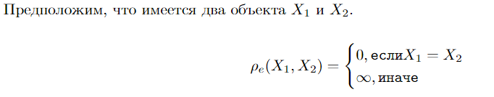
Полное сходство
Т.е., два объекта либо полностью совпадают, либо считаются совершенно различными.

Slide 13
Приближенное полное сходство
Поскольку не всегда нужны только полные сходства, но допустимы и небольшие отклонения, можно считать объекты схожими, если их признаки отличаются не больше, чем на указанные константы

Slide 14
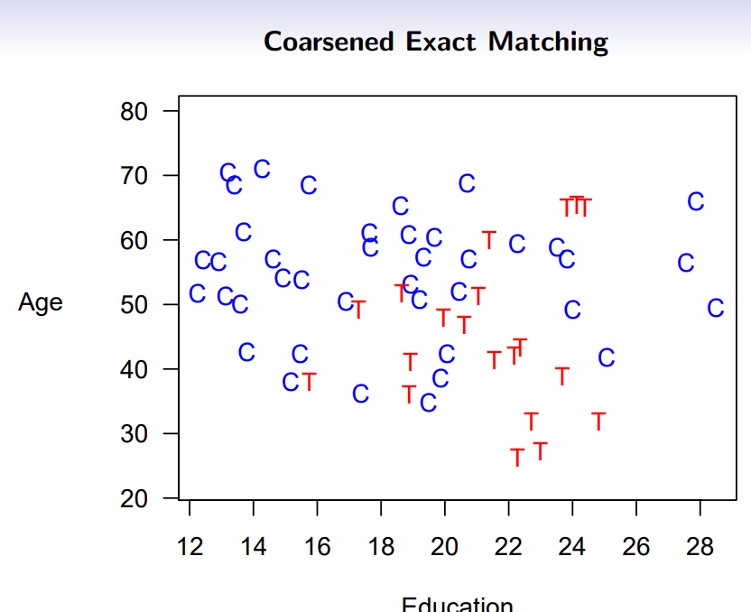
Приближенное полное сходство

Slide 15
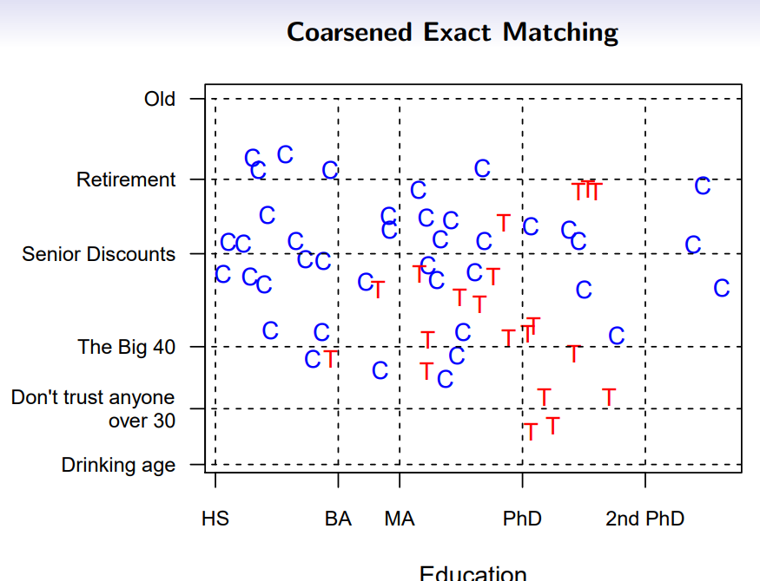

Slide 16
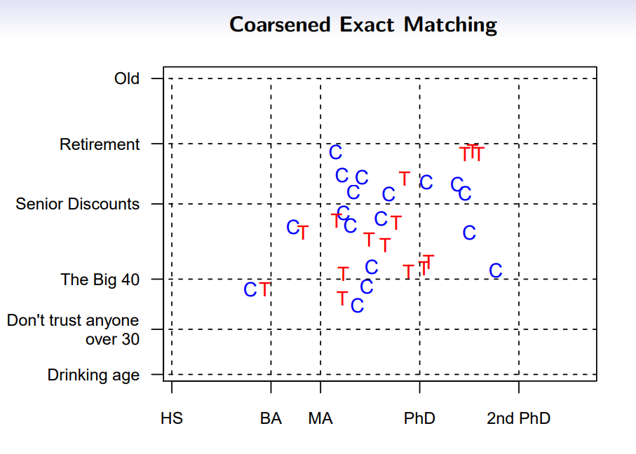

Slide 17
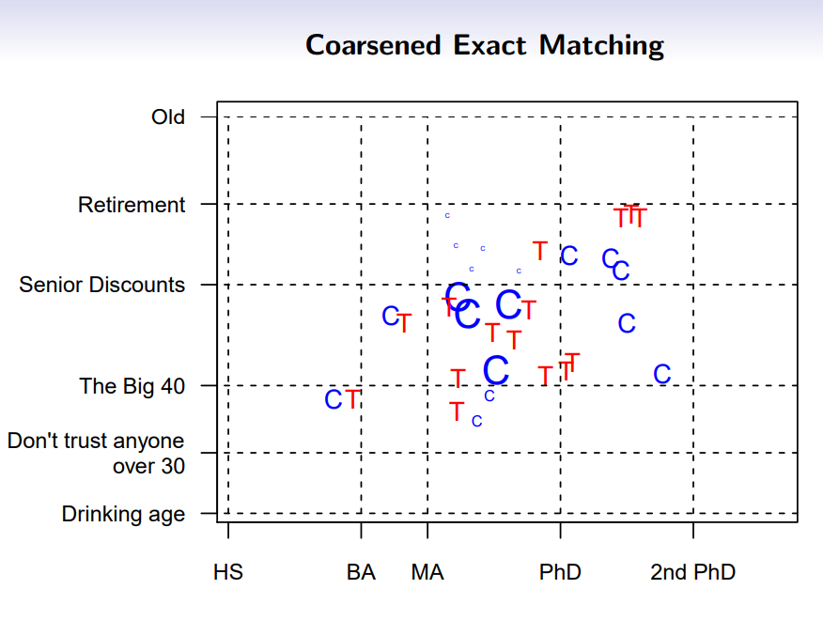

Slide 18

Расстояние Махаланобиса
Расстояние между двумя объектами рассчитывается как
где - ковариационная матрица

Slide 19
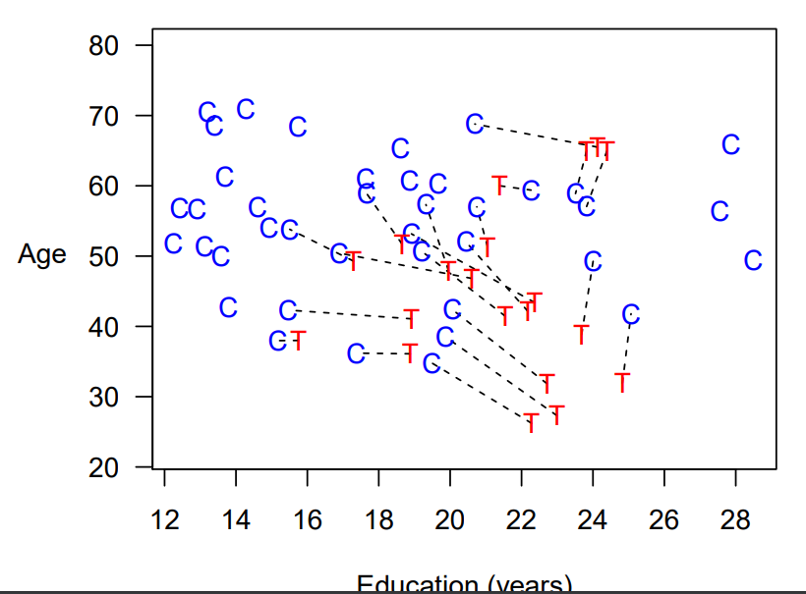

Slide 20

Propensity Score
Propensity Score - это оценка вероятности того, что объект с набором признаков X попадет в тестовую выборку:

Slide 21
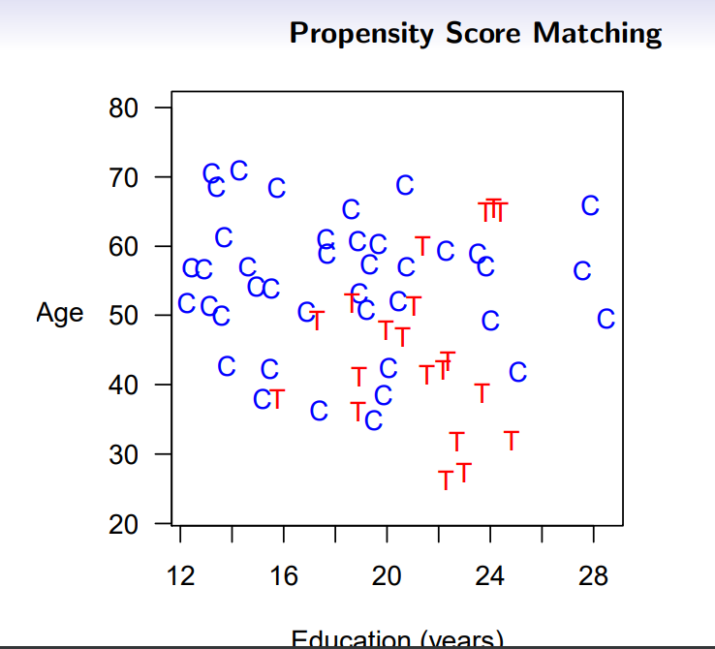

Slide 22
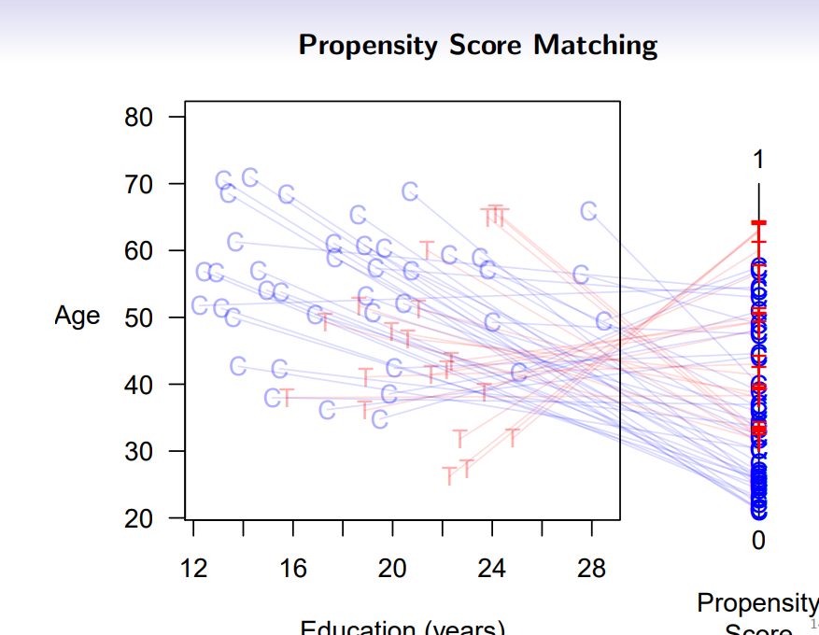

Slide 23
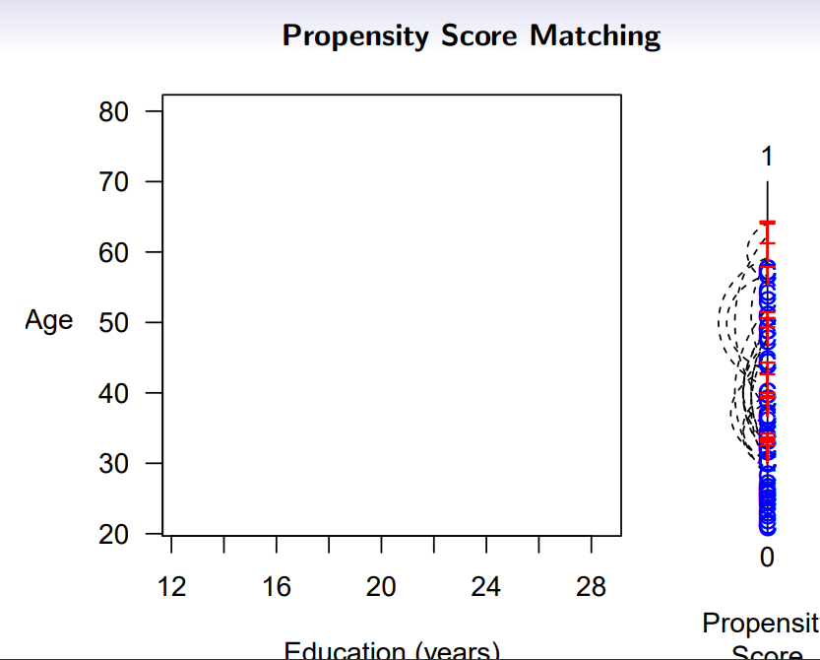

Slide 24
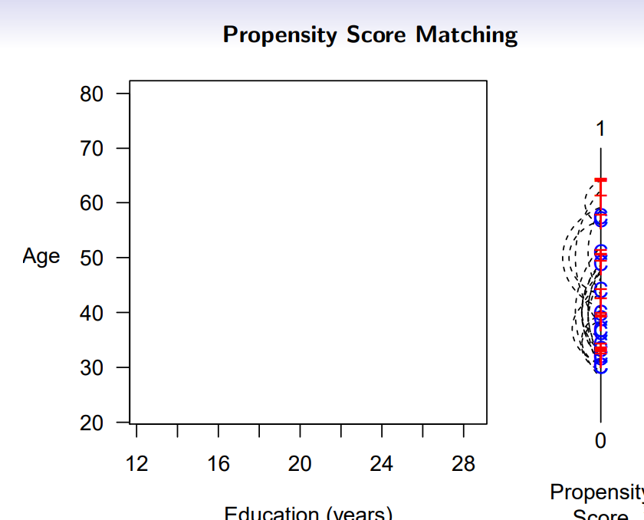

Slide 25
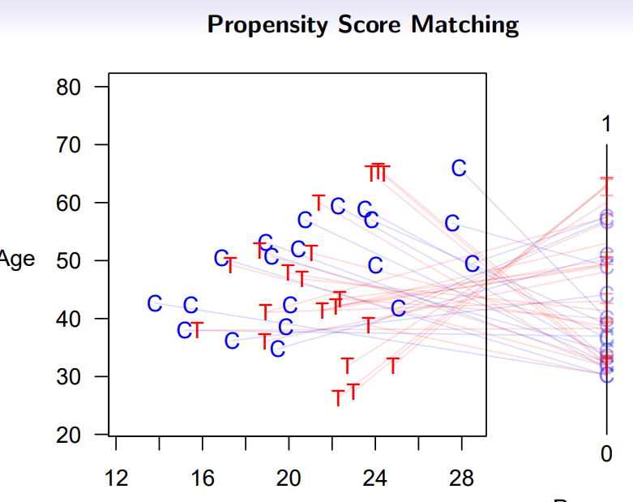

Slide 26
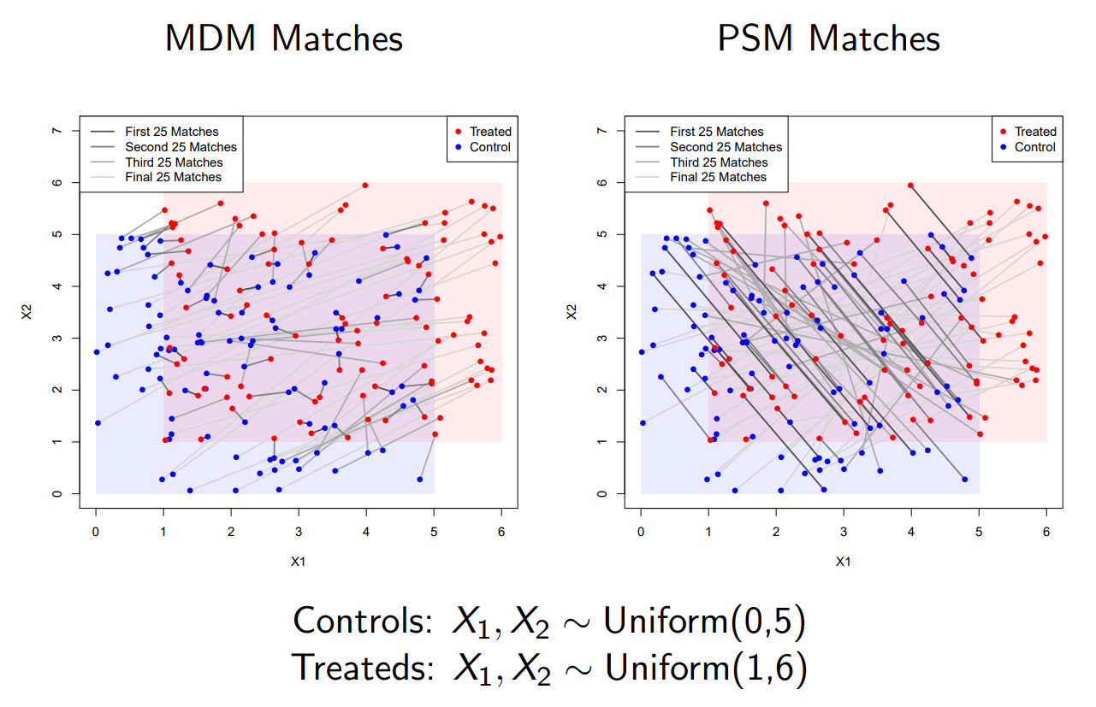
Критика Propensity Score

Slide 27


Inverse-propensity weighting
Вместо прямого создания пар обычно идут следующим образом…
И это работает! Даже математика это подтверждает!

Slide 28
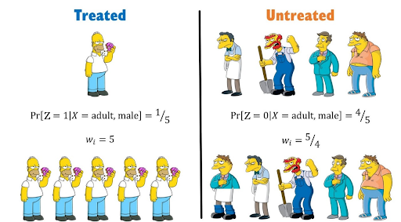
Взвешивание

Slide 29

Регрессионный подход
Учим регрессию, где факт влияния на объект представлен через отдельный коэффициент:

Slide 30
MLRate
Вместо обычной линейной регрессии можно взять обобщенную, а влияние эффекта сделать нелинейным:

